Slide 1
KIỂM TRA BÀI CŨ

Slide 2
Toán:
Ôn tập về tìm hai số khi biết tổng hoặc hiệu và tỉ số của hai số đó
☞ Bài 1: Tìm a và b:
Tæng a+b | 234 | 136 | 816 | 1975 | 2856
TØ sè a:b | 1:2 | 3:1 | 6:2 | 2:3 | 5:2
a
b
78
102
612
790
2040
156
34
204
1185
816

Slide 3
Toán:
Ôn tập về tìm hai số khi biết tổng hoặc hiệu và tỉ số của hai số đó
☞ Bài 2: Tìm x và y:
HiÖu x vµ y | 432 | 308 | 603 | 2000 | 2345
TØ sè x : y | 4:1 | 2:1 | 6:3 | 5:3 | 7:2
x
y
576
616
1206
5000
3283
144
308
603
3000
938

Slide 4
Toán:
Ôn tập về tìm hai số khi biết tổng hoặc hiệu và tỉ số của hai số đó
Bài 3:
2
3
Đoàn vận động viên có 370 người, trong đó số nữ bằng số nam.
Hỏi đoàn đó có bao nhiêu vận động viên nam, có bao nhiêu vận động viên nữ?

Slide 5
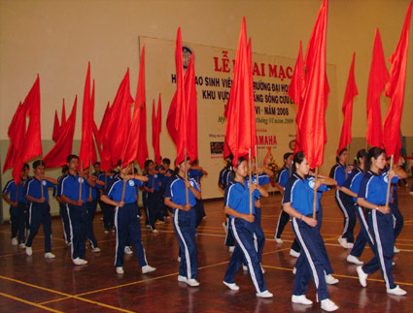
Bài 3:
Bài giải:

Ta có sơ đồ:
? người
Vận động viên nữ:
370 người
Vận động viên nam:
? người
Theo sơ đồ, tổng số phần bằng nhau là:
2+ 3 = 5 ( phần )
Vận động viên nữ có số người là:
370 : 5 x 2 = 148 ( người )
Vận động viên nam có số người là:
370 - 148 = 222( người )
Đáp số: Vận động viên nữ: 148 người
Vận động viên nam: 222 người

Slide 6
Bài 4:
Tỉ số của hai số là 3:7. Tìm hai số đó, biết rằng nếu số bé tăng thêm 76 đơn vị thì được số lớn.
76
Bài giải:
Vậy hiệu của hai số là bao nhiêu?

Slide 7
Bài 4:
Tỉ số của hai số là 3:7. Tìm hai số đó, biết rằng nếu số bé tăng thêm 76 đơn vị thì được số lớn.
76
Bài giải:
Hiệu của hai số là: 76
Ta có sơ đồ:
?
Số bé:
76
Số lớn:
?
Theo sơ đồ, hiệu số phần là:
7 – 3 = 4 ( phần)
Số bé là:
76 : 4 x 3 = 57
Số lớn là:
57 + 76 = 133
Đáp số: Số bé: 57
Số lớn: 133

